Slide 1
Turnaj mladých fyzikov
Úvodné stretnutie
Jozef Bašista

Slide 2
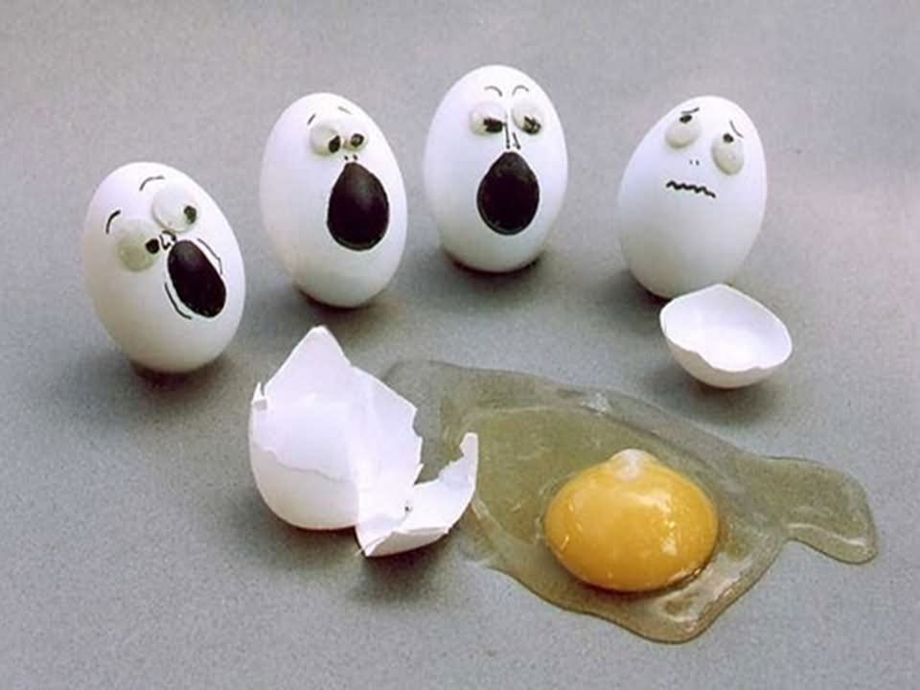
Zachráňte padajúce vajíčka
https://www.askideas.com/42-most-funniest-egg-face-pictures-and-images/

Slide 3
Vynájdite sa
Skonštruujte pasívne zariadenie, ktoré zabezpečí bezpečné pristátie neuvareného slepačieho vajíčka pri dopade na tvrdý povrch z výšky 2,5 metra. Zariadenie musí padať spolu s vajíčkom. Minimalizujte rozmer zariadenia.

Slide 4
Ako začať?
Zamyslenie nad kľúčovými otázkami:
👉 Aké fyzikálne veličiny a zákony nás budú zaujímať pri riešení úlohy?
👉 Čo budeme potrebovať?
👉 Aké vlastnosti a tvar by mohlo mať pasívne zariadenie?
👉 Aké ďalšie riešenia z reálneho sveta nám môžu pomôcť?

Slide 5
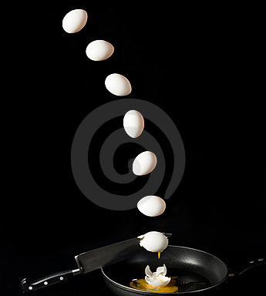
Aké fyzikálne veličiny a zákony nás budú zaujímať pri riešení úlohy?
Tiažová sila F_{G}:
👉 pôsobí na vajce s hmotnosťou m a udelí mu zrýchlenie g
$$F_{G}=m.g$$
https://www.dreamstime.com/stock-photo-falling-egg-pile-image4452810

Slide 6
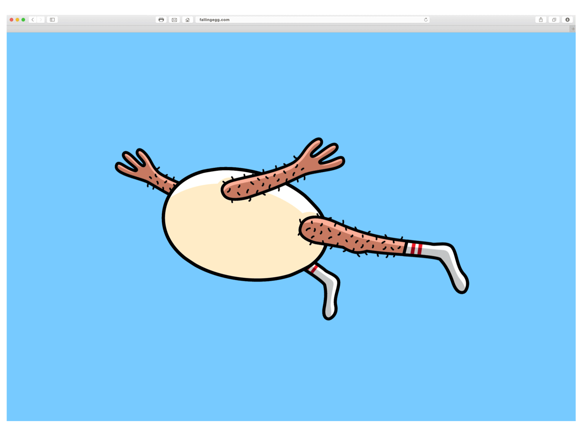
Aké fyzikálne veličiny a zákony nás budú zaujímať pri riešení úlohy?
Odpor vzduchu F_{o} :
👉 pôsobí na vajce padajúce vzduchom rýchlosťou v
Pre laminárny pád:
$$F_{o}=k.v$$
Pre turbulentný pád:
$$F_{o}=\frac{1}{2}CρSv^{2}$$
http://zaktebbal.com/Falling-Egg

Slide 7
Aké fyzikálne veličiny a zákony nás budú zaujímať pri riešení úlohy?
Výslednica síl a
konečná rýchlosť pádu v :
👉 ak je F = F_{G} – F_{o} nenulová,
tak v narastá s časom lineárne
👉 ak je F = F_{G} – F_{o} nulová, tak v má konštantnú hodnotu
a odporová sila vzduchu F_{o} je rovná tiažovej sile F_{G}

Slide 8
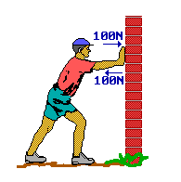
Aké fyzikálne veličiny a zákony nás budú zaujímať pri riešení úlohy?
Zákon zotrvačnosti:
👉 Pri náraze pasívneho zariadenia na podlahu
vajce pokračuje v pohybe dokiaľ nie je
nútené vonkajšími silami tento svoj stav
zmeniť.
Zákon akcie a reakcie:
👉 Akou veľkou silou pôsobí pasívne zaradenie
s vajíčkom na podlahu, takou istou veľkou
silou pôsobí aj podlaha na pasívne zariadenie
s vajíčkom.
http://www.aaronswansonpt.com/basic-biomechanics-newtons-laws-of-motion/
http://www.physchem.co.za/OB11-mec/law3.htm

Slide 9
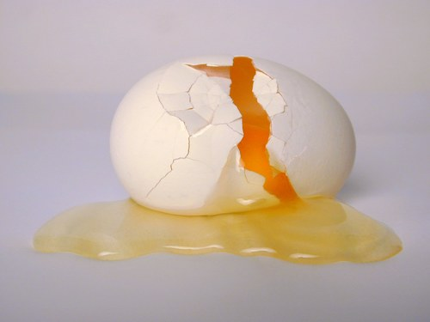
Aké fyzikálne veličiny a zákony nás budú zaujímať pri riešení úlohy?
Zákon zachovania energie:
👉 vajíčko o hmotnosti m má vo výške h nad podlahou
v homogénnom gravitačnom poli potenciálnu energiu
$$E_{p}=m.g.h$$
👉 po uvoľnení sa E_{p} premieňa na kinetickú energiu
$$E_{k}=\frac{1}{2}m.v^{2}$$
👉 pri dopade sa E_{k} použije na
http://weheartit.com/entry/group/25705106

Slide 10
Aké fyzikálne veličiny a zákony nás budú zaujímať pri riešení úlohy?
Impulz sily I a zmena hybnosti Δp pri náraze:
👉 udáva časový účinok sily F pôsobiacej na vajíčko
v okamihu nárazu a je rovný zmene hybnosti vajíčka
Δp
I$=F.∆t=∆$p
https://www.youtube.com/watch?v=yUpiV2I_IRI

Slide 11
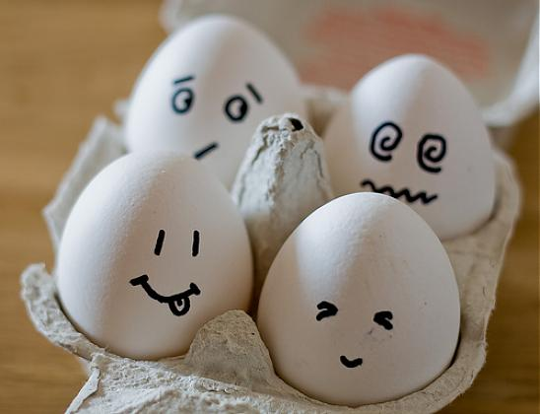
Čo budeme potrebovať?
http://s1005.photobucket.com/user/musicrockr1232/media/Funny%20Egg%20Faces/CuteFaces.jpg.html
Vajíčka

Slide 12
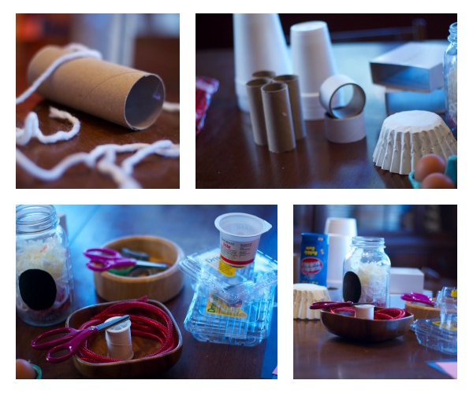
Čo budeme potrebovať?
http://lemonlimeadventures.com/creating-perfect-egg-drop-project/
Materiál všetkého druhu

Slide 13
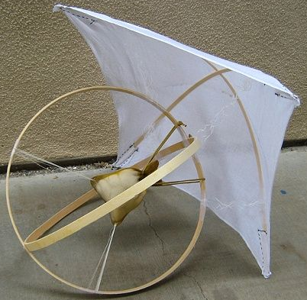
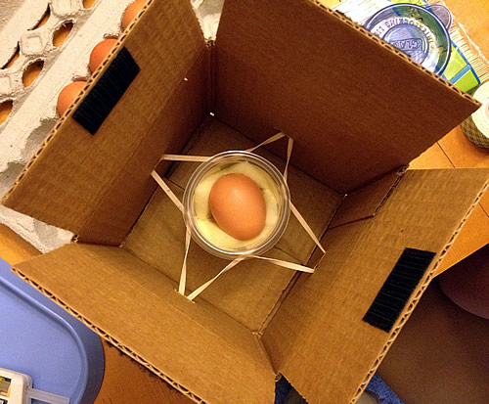
Aké vlastnosti a tvar má mať pasívne zariadenie?
Vlastnosti
pevná kostra
malá hmotnosť
materiál pohlcujúci energiu pri náraze
Tvar
ľubovoľný tvar
rozmery najmenšie možné
https://livingdigitally.net/2012/05/09/4th-grade-egg-drop-project/
https://sk.pinterest.com/explore/egg-drop-project/

Slide 14
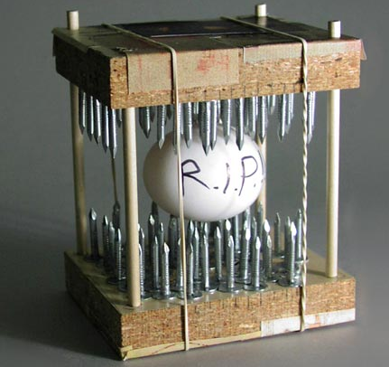
Ako to môže vyzerať?
http://mrdclassified.weebly.com/egg-drop.html

Slide 15
Aké technické riešenia z reálneho sveta nám môžu pomôcť?

Slide 16
Zariadenie 1. druhu
svoju funkciu plní pri dopade
https://www.youtube.com/watch?v=yUpiV2I_IRI

Slide 17
Zariadenie 2. druhu
svoju funkciu plní počas pádu
https://www.youtube.com/watch?v=l0JGek9eGD0

Slide 18
Zariadenie 3. druhu
svoju funkciu plní počas pádu i pri dopade

Slide 19
Čo nám môže pomôcť?
uloženie vajíčka do odolnejšej polohy vzhľadom sa jeho stavbu
konštrukcia v tvare symetrických archimedovských telies

Slide 20
Zdroje:
1st place Egg Drop project ideas- using SCIENCE (youtube, Mark Robber, May 27, 2015), https://youtu.be/nsnyl8llfH4
■ Egg Drop Project with Mr. Gulliver's Physics Class (youtube, Legokind45, Oct 3, 2012), https://youtu.be/XC_2kJTOKFQ
■ Egg drop experiment (youtube, Intenseheat, Oct 2, 2012), https://youtu.be/_Xj8jRFYoS8
■ Mythbusters - Falling egg (youtube, Ruben Kamphuis, Oct 30, 2010), https://youtu.be/ehVQM0I0PSU
■ High School physics egg drop project(1st place) (youtube, hardworkinamerican, Jan 8, 2014), https://youtu.be/lwaKzWknPtw
■ MSUToday: Egg drop contest (youtube, Michigan State University, Aug 9, 2010), https://youtu.be/wR1TP3opCxI
■ 6 methods egg drop experiment (youtube, heyomto, Dec 14, 2009),
https://youtu.be/nBNTwyG4pss

Slide 21
Ďakujem za pozornosť!

